Slide 1

Nullers Books
Ángel
Binwei
Daniel
Jaime
Alexandru

Slide 2
Descripción
1.
Controllers
2.
App
3.
Bootstrap
4.
Config
6.
Public
7.
Resources
8.
Routes
9.
Storage
5.
10.
Database
Test
11.
Vendors

Slide 3
Contenido
Arquitectura
Infraestructura
Elección de Tecnologías para
el Modelo de Datos
4. Análisis Tecnológico
5. Estimación de Gastos

Slide 4
Infraestructura
Modelo entidad relación
Diagrama de casos de uso
Arqutectura

Slide 5
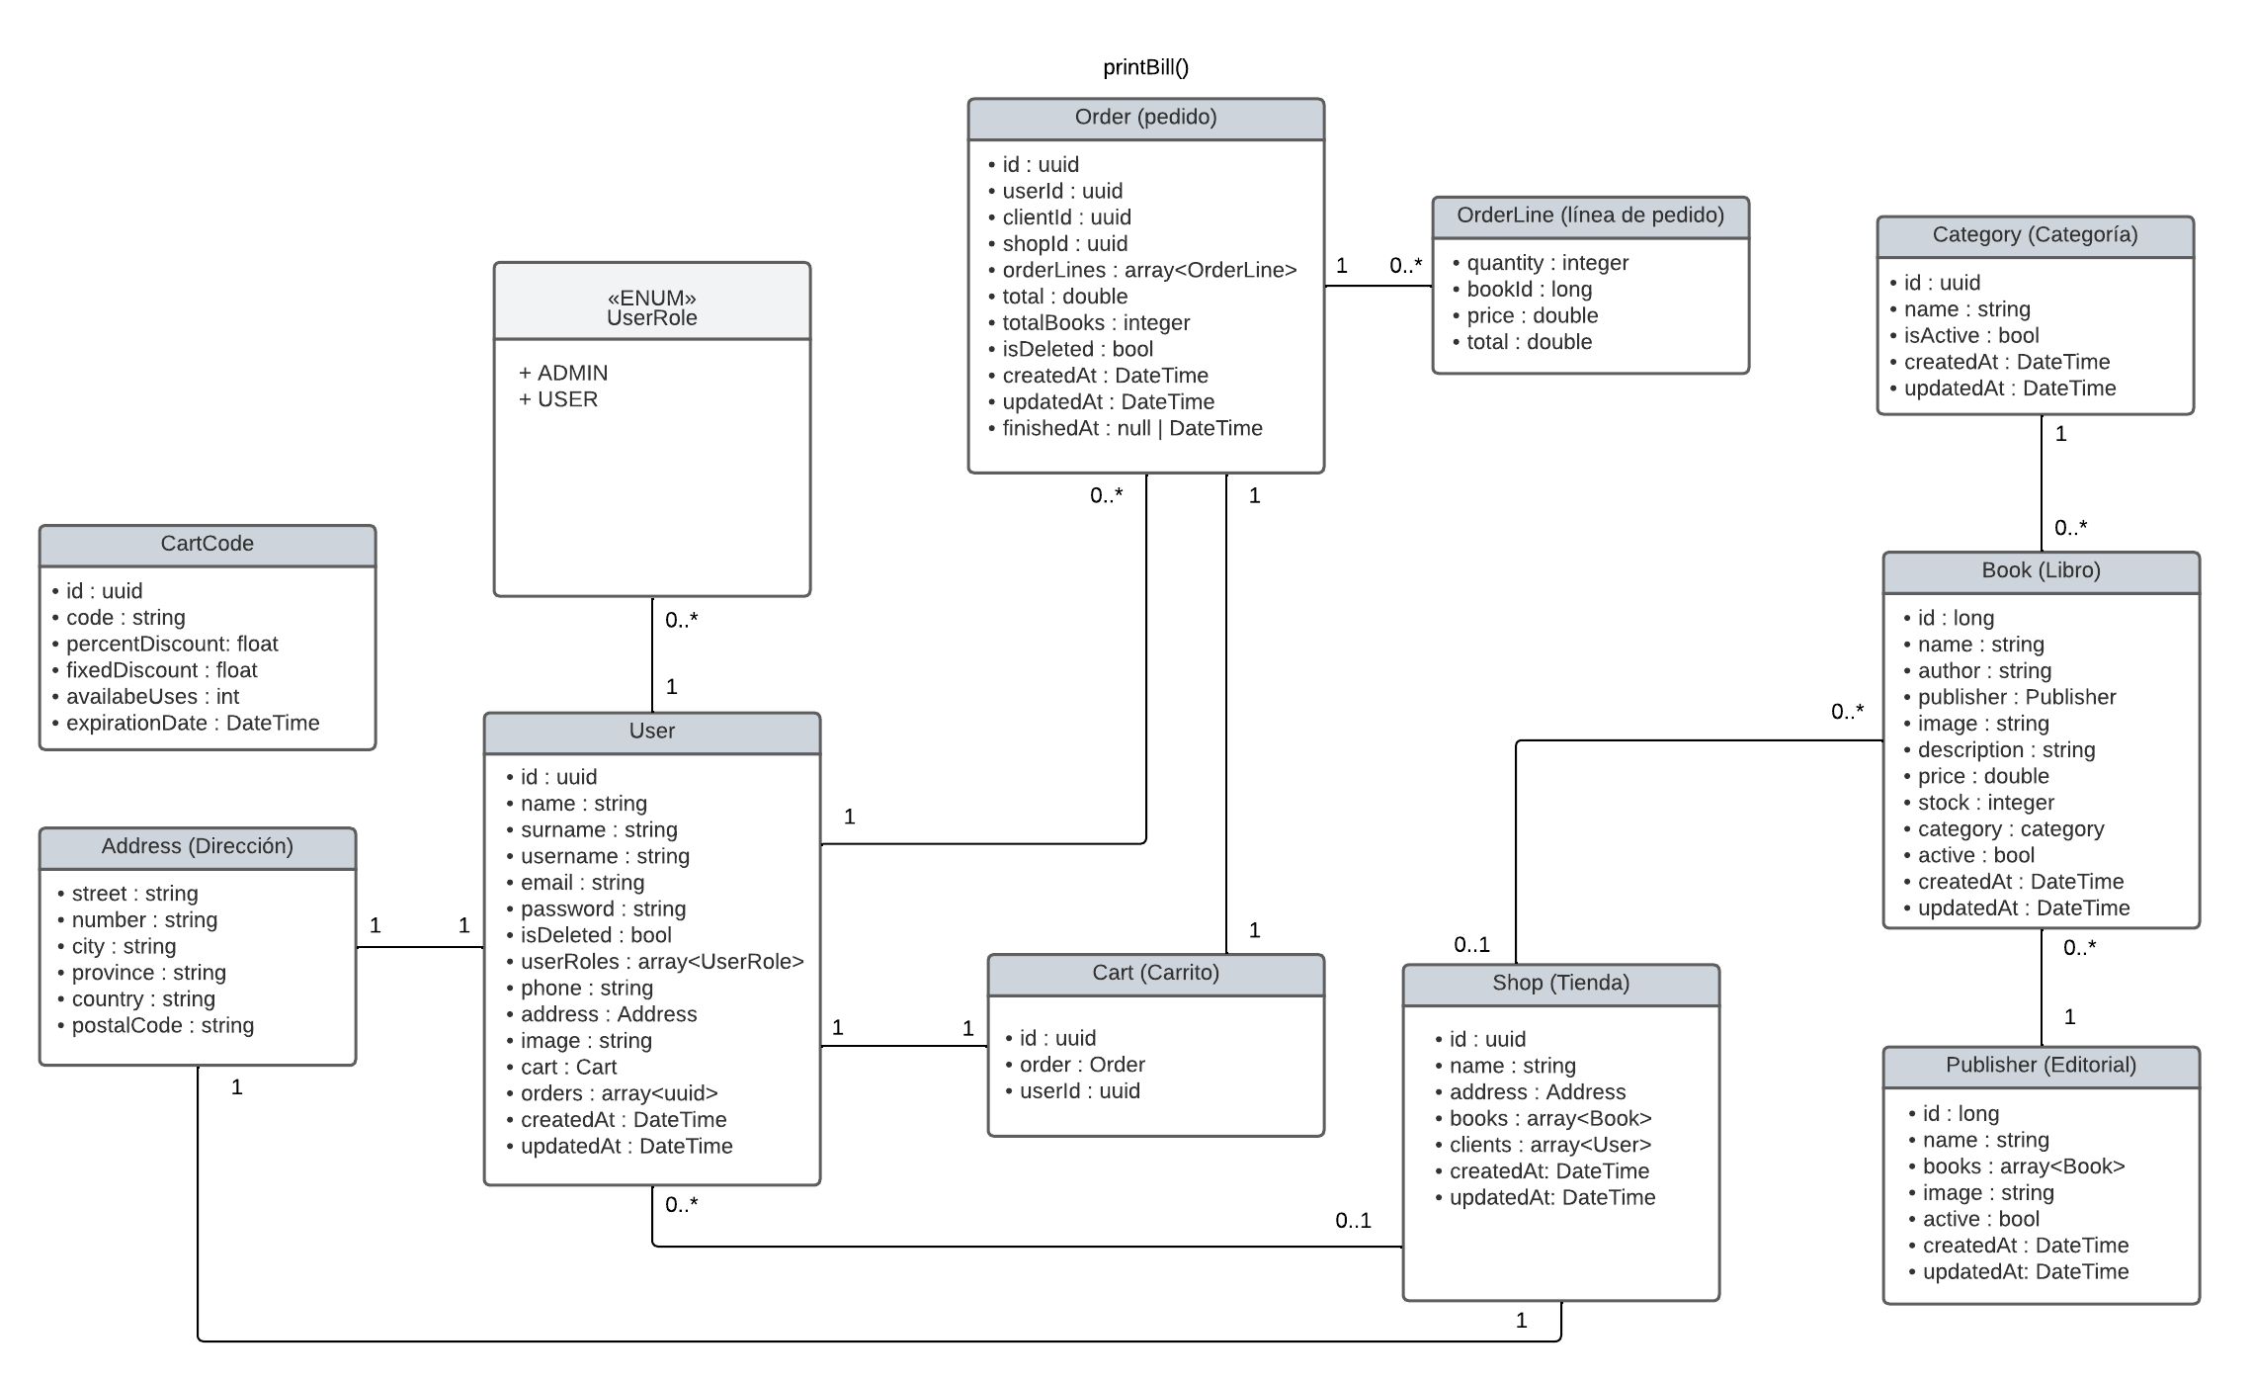

Slide 6
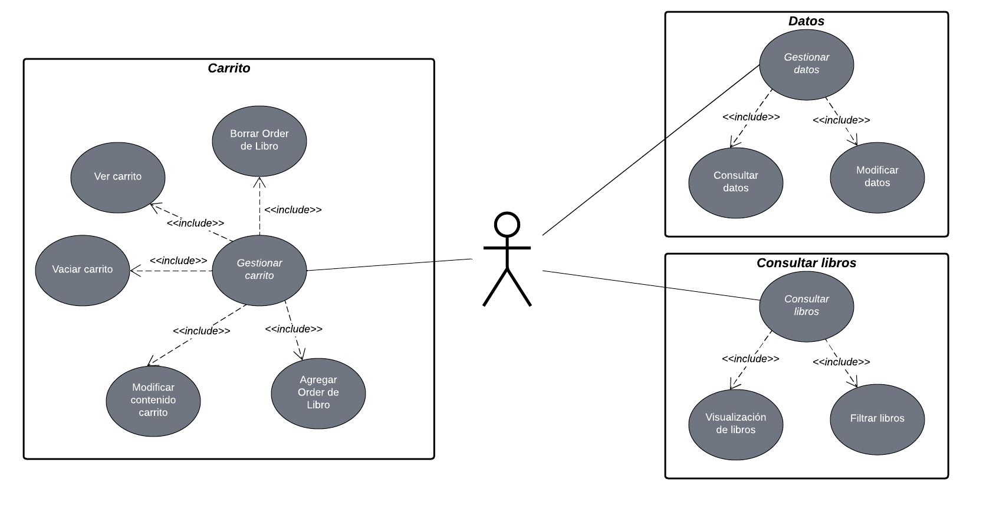
.

Slide 7
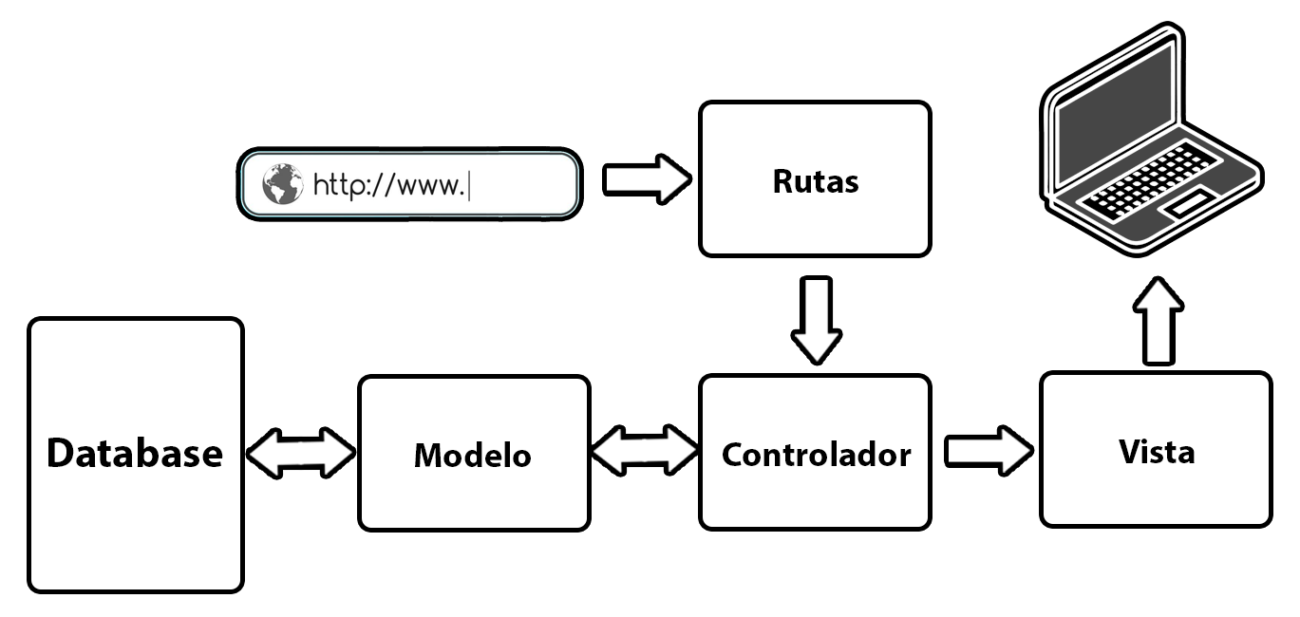

Slide 8
Elección de tecnologías
PostgreSql:
Compatibilidad con Laravel: Integración nativa con Laravel para facilitar el desarrollo.
Desempeño y Confiabilidad: Alto rendimiento y confiabilidad para manejar grandes volúmenes de datos.
Características Avanzadas: Soporta tipos de datos complejos y búsqueda de texto completo.
Compatibilidad con Estándares SQL: Estricta adhesión a los estándares SQL para mayor portabilidad.
Extensibilidad: Permite la personalización a través de extensiones.
Seguridad: Ofrece características robustas de seguridad para proteger datos.
Soporte de Comunidad y Documentación: Amplio soporte y documentación disponibles.
Costo: Sin costos de licencia, ideal para startups y empresas emergentes.

Slide 9
ANÁLISIS TECNOLÓGICO
Postgre sql
Mongo DB
Flexibilidad en el Esquema: ​
Escalabilidad Horizontal:​
Velocidad en Operaciones de Lectura/Escritura:​
Integridad y Confiabilidad
Modelo Relacional Potente:
Soporte para Transacciones Complejas:

Slide 10
ESTIMACIÓN DE GASTOS
Total
Plan Aws
Mano de obra
5.128 €
Infraestrucura

Slide 11
Mano de obra
Estimación
Distribución
Coste hora
20 días
48 horas
21€

Slide 12
Infraestructura
75,97€
01
02
Red
Servidor
0,01€
37,71€
03
04
Base de datos
Almacenamiento adicional
38,20€
O,05€

